Slide 1
БИЛЛ ГЕЙТС
ПУТЬ К УСПЕХУ С ПОМОЩЬЮ САМООБРАЗОВАНИЯ
Должиков Егор, 5Г

Slide 2
КТО ЭТО ТАКОЙ?
Билл Гейтс - Американский предприниматель и общественный деятель, один из создателей (совместно с Полом Аленом) и бывший крупнейший акционер компании Microsoft.
Билл Гейтс гениален: в отличие от многих миллиардеров он заработал своё состояние не на нефти или экономическом кризисе, а исключительно на собственных мозгах.
В 2022 Forbes в своем рейтинге миллиардеров поставил Гейтса на четвертое место с состоянием $129 млрд.

Slide 3

Биография
Билл Гейтс родился (28 октября 1955) и вырос в Сиэтле (штат Вашингтон). Подростком начал изучать языки программирования и писать программы. С отличием закончил школу и в 1973 году поступил в Гарвард, где изучал математику и компьютерные дисциплины. В 1976 году Microsoft стала полноценной самостоятельной компанией. В 1985-м представил первую версию операционной системы Windows, поколения которой выпускаются по сей день.

Slide 4
Советы школьникам
Жизнь несправедлива – привыкните к этому!
Мир ждёт от тебя действий.
Всё в жизни нужно сначала заслужить. Вы считаете, что ваш учитель слишком требователен? Вы ещё не видели вашего босса и не были им сами! В отличие от первого, карьера второго напрямую зависит от ваших действий. А ваш учитель просто хотел вас чему-нибудь научить.
Умный человек не боится никакой работы, он делает её, получает опыт и стремится к чему-то большему.
Ваши ошибки – это ваши ошибки. Их не нужно бояться – на них нужно учиться.
В некоторых школах не ставят плохих оценок и дают вам столько попыток, сколько вам требуется для правильного ответа. Это не имеет НИЧЕГО общего с реальной жизнью.

Slide 5
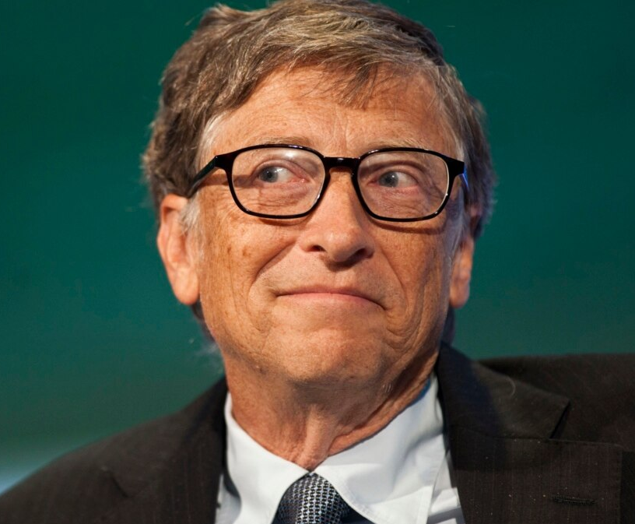
САМООБРАЗОВАНИЕ
….Самообразование — это хорошо, потому что вы развиваете уверенность в себе и думаете: «Я знаю это достаточно хорошо. Я знаю это лучше учителей. Попробую-ка продвинуться на следующий уровень -вдруг у меня неплохо получится».[Билл Гейтс]

